Slide 1
Python程序设计 4 函数，模块， 简单文件读写
刘东威
浙江财经大学

Slide 2
课程安排
Python简介 + 变量赋值和数字运算
字符串，序列，字典，元组
分支和循环
函数，模块，简单文件读写
类与对象
异常处理
IPython和NumPy
pandas数据处理
数据规整化
matplotlib数据绘图
PyQt对话框，信号和槽
PyQt控件
PyQt主窗口编程，动作
使用Qt Designer创建对话框
复习
复习，考试

Slide 3
函数（function）的意义
程序可能会很长很长
同样的功能可能会多次执行
把执行特定功能的模块封装起来，就是函数
便于修改，逻辑更清晰，代码可以重用

Slide 4
函数定义的原则
最大化代码重用
最小化代码冗余
流程符合思维逻辑
少用递归

Slide 5
函数的定义方法
def function_name(param_1, param_2):
……
……
return output

Slide 6
函数的使用
函数要在使用之前定义
函数的使用方法以print()函数为例
形式参数和实际参数
在函数内定义的变量为本地变量，在函数外无法访问

Slide 7
参数传递
实际参数通过赋值运算传递给形式参数
注意：如果参数是列表，在函数内可以被修改

Slide 8
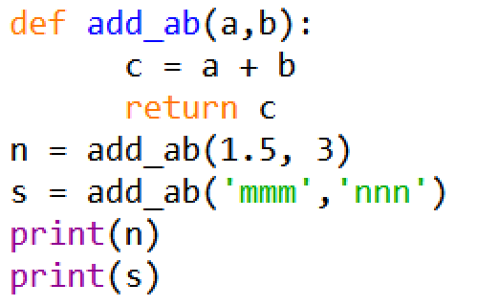
例：函数的定义和使用

Slide 9
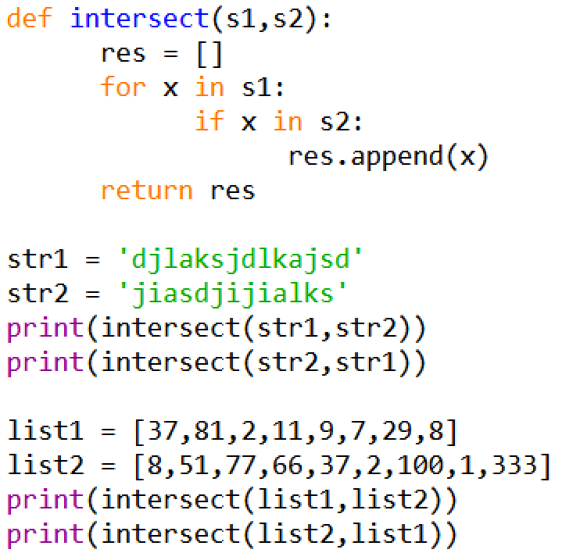
例：查找两个字符串或数组中相同的元素

Slide 10
函数返回多个变量
如果一个函数需要返回多个变量：
函数定义中的return语句后面放置多个变量，以逗号分隔
该函数返回一个多元组
调用函数时，等号左端放置相应数量的变量名，以逗号分隔
也可以用一个变量承载函数返回的多元组，然后在拆分

Slide 11
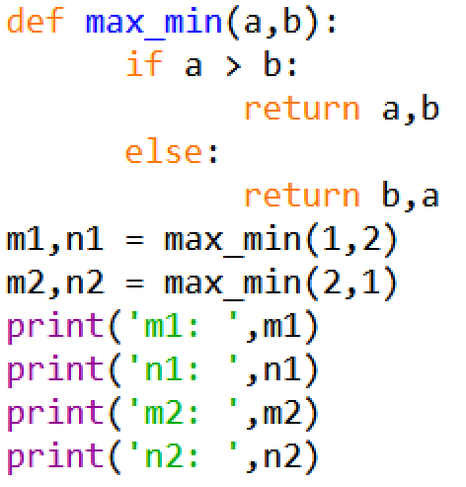
例：返回多个变量

Slide 12
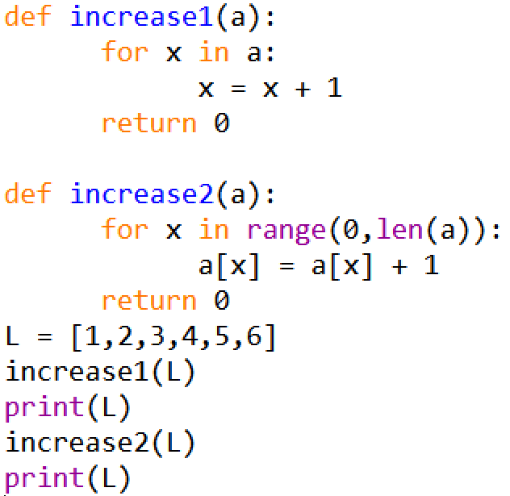
例：使用函数改变参数中的数组

Slide 13
声明全局变量
函数内的变量前加上关键字global以声明全局变量
全局变量是模块级的
不要滥用全局变量，尤其是在Python中
使用全局变量不符合黑箱假设，不利于代码重用

Slide 14
def语句是实时执行的
程序运行之初，我们使用def定义的某个函数是不存在的
直到def语句被执行，函数才产生

Slide 15
函数是一个对象
当我们使用def定义一个函数时，我们定义了一个函数类型的对象。
将函数定义放在if else语句之中，可以分情况来定义不同的函数体
函数名可以当作变量来进行赋值操作
函数可以被重新定义
函数可以有属性

Slide 16
参数和返回值没有类型约束
实现了一种比较另类的多态
极大地减少了代码量

Slide 17
函数嵌套
如果函数A中需要调用函数B：
在A第一次执行之前，B必须被定义
不一定要在A定义之前就定义B

Slide 18
默认参数
同C语言：
def f(a, b = 2, c = 3)
使用时，可以用参数名来指定为哪个默认参数赋值
f(100, c = 2000)

Slide 19
lambda函数
lambda语句创建一个无名函数，并将该函数作为返回值。
例：
func = lambda x: x ** 2
func(10)

Slide 20
lambda函数的特点
只能包含一个表达式，连if这样的结构都不支持
def语句中的函数名是预先设定好的，lambda语句则可以把产生的函数赋给任意一个变量名
lambda产生的函数也可以不占用变量名

Slide 21
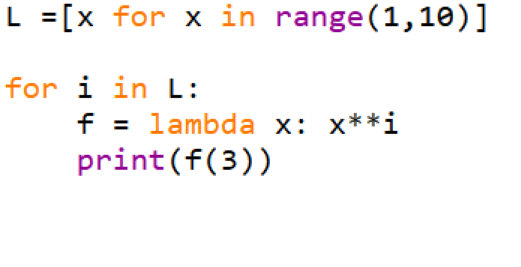
lambda函数举例

Slide 22
模块的定义
将一些函数或变量封装在.py文件中，以供调用
比函数更高层次的封装
.py文件的名字就是模块的名字
通过这种封装，可以避免单个.py文件过长
自定义的模块应该放在主程序目录下

Slide 23
模块的调用
import numpy as np
from numpy import arccos
from numpy import *
模块被载入之后，成为一个对象

Slide 24
模块的意义
代码重用和管理（同函数）
模块提供命名空间（作为对象来实现）

Slide 25
例：构造一个模块
将刚才编写的sum(m,n)函数存入一个名为m_sum.py的文件

Slide 26
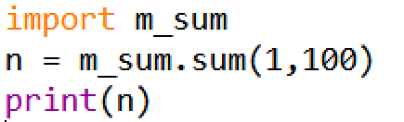
例：载入模块

Slide 27
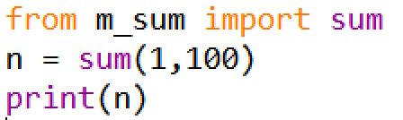
例：载入模块2

Slide 28
读取文本文件——基本方法
打开一个文件
input = open(‘file_name’, ‘r’)
读取文件中的内容到一个字符串
content = input.read()
关闭文件
input.close()

Slide 29
相对路径和绝对路径
相对路径：以我们的程序文件所在位置为根目录
绝对路径：从“C:\”写起
路径的书写经常使用raw字符串：r’xxx’

Slide 30
按行读取文件
line = input.readline()
文件结尾处返回空字符串
lines = input.readlines()

Slide 31
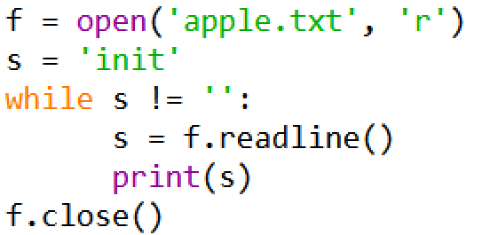
例：读取文本文件

Slide 32
使用迭代器扫描文件
for line in open(‘file_name’):
print(line)

Slide 33
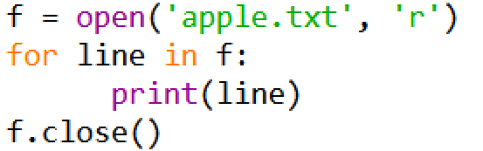
例：使用迭代器读取文件

Slide 34
文件的内容是字符串
如果字符串不是你所需的类型，就将它转化成其他python类型
函数int()或float()可将字符串转化为数字

Slide 35
写入文件
以写入方式打开一个文件
output = open(‘file_name’, ‘w’)
写入一行
output.write(‘one apple a day’ + ‘\n’)
关闭文件
output.close()

Slide 36
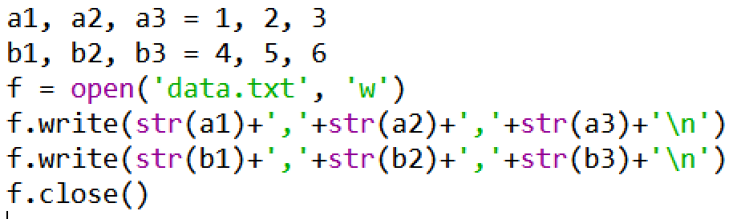
把数字转化为字符串写入

Slide 37
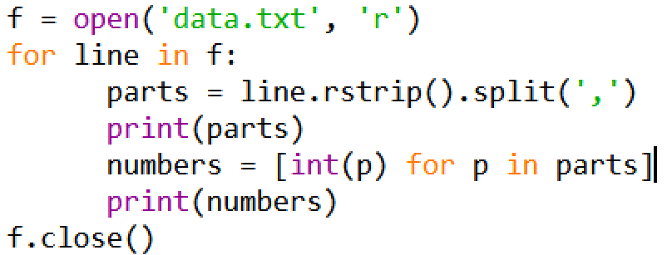
从文件读取数字

Slide 38
作业4：读写矩阵
定义函数f_write，可以将二维矩阵写入文件
定义函数f_read，可以读取f_write写入的矩阵
测试之
（可选附加题）区分int、float、str
（可选）n维矩阵

Slide 39
作业提交
将第n次作业命名为“n_姓名.py”
发送到邮箱： 28922260@qq.com
请严格按照规定命名文件，方便作业归档

